Slide 1

필터링

Slide 2
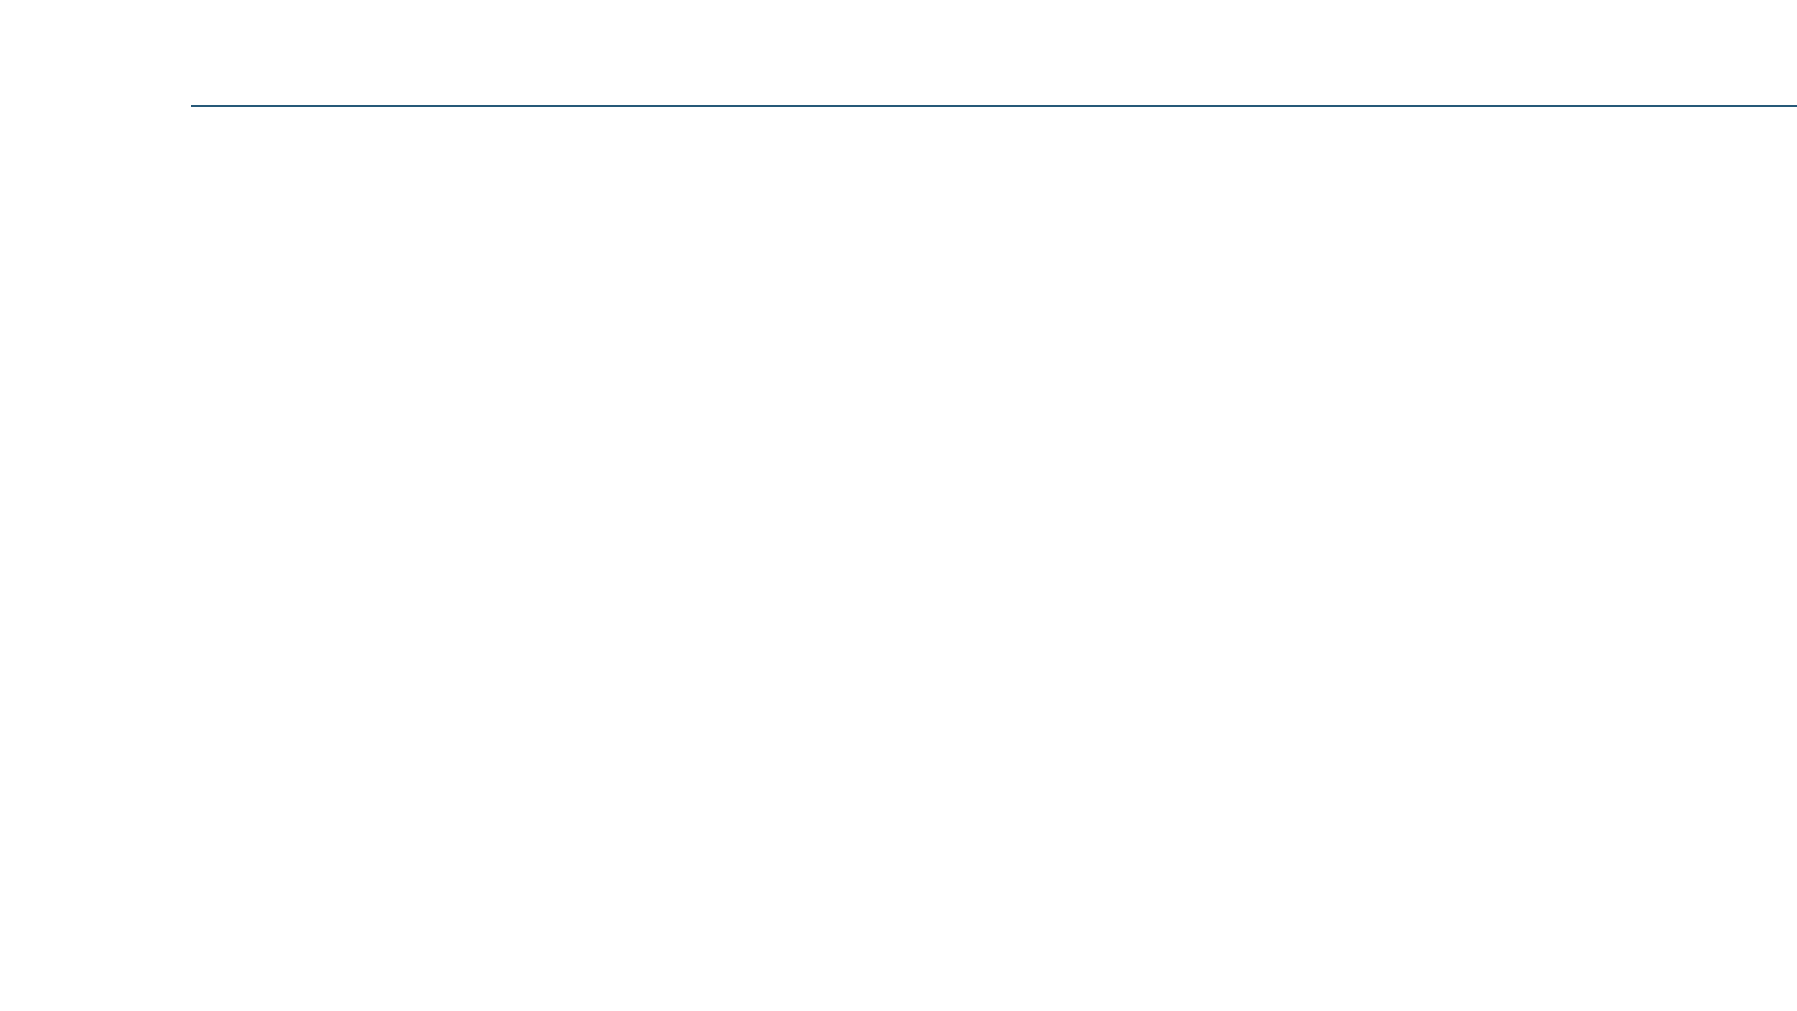
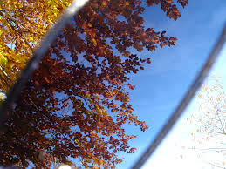
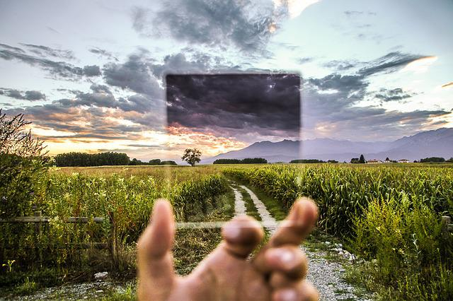
필터링
이미지 필터링
영상에서 필요한 정보만 통과시키고 원치 않는 정보는 걸러내는 작업

Slide 3
가우시안 필터

Slide 4
가우시안 필터
가우시안 필터링 함수
cv2.GaussianBlur(src, ksize, sigmaX, dst=None, sigmaY =0, borderType=None) -> dst
src: 입력 영상. 각 채널 별로 처리됨
dst: 출력 영상. src와 같은 크기, 같은 타입
ksize: 가우시안 커널 크기. (0, 0)을 지정하면 sigma 값에 의해 자동 결정됨
sigmaX: x방향 sigma
sigmaY: y방향 sigma. 0이면 sigmaX와 같게 설정
borderType: 가장자리 픽셀 확장 방식

Slide 5
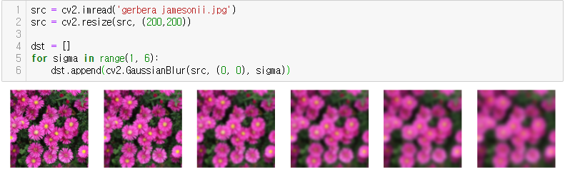
가우시안 필터
다양한 크기의 sigma를 사용한 가우시안 필터링

Slide 6
언샤프 마스크 필터

Slide 7
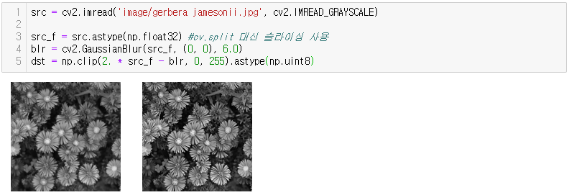
샤프닝:언샤프 마스크 필터
Grayscale 영상에 대한 언샤프 마스크 필터 구현하기

Slide 8
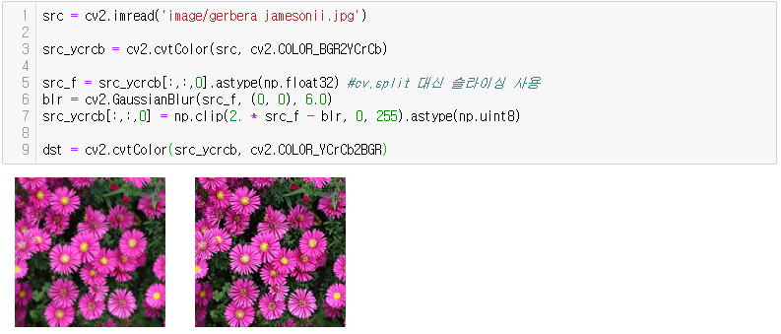
샤프닝:언샤프 마스크 필터
컬러 영상에 대한 언샤프 마스크 필터 구현하기

Slide 9
잡음제거:미디언 필터

Slide 10
잡음제거:미디언 필터
미디언 필터 함수
cv2.medianBlur(src, ksize, dst=None) -> dst
src: 입력 영상. 각 채널 별로 처리됨
ksize: 커널 크기. 1보다 큰 홀수를 지정
dst: 출력 영상. src와 같은 크기, 타입

Slide 11
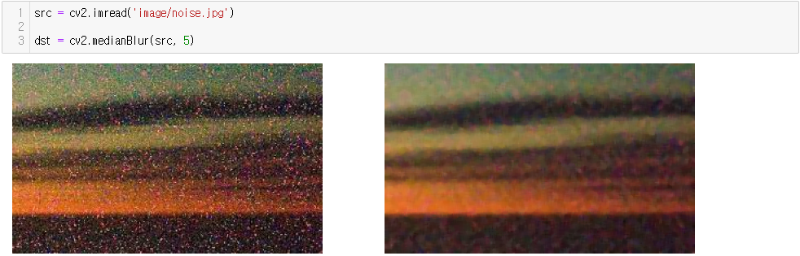
잡음제거:미디언 필터
미디언 필터 예제

Slide 12
잡음제거:양방향 필터

Slide 13
잡음제거:양방향 필터
양방향 필터링 함수
cv2.bilateralFilter(src, d, sigmaColor, sigmaSpace, dst=None, borderType=BORDER_DEFAULT) -> dst
src: 입력 영상. 8비트 또는 실수형, 1채널 또는 3채널
d: 필터링에 사용될 이웃 픽셀의 거리(지름) 음수(-1)를 입력하면 sigmaSpace 값에 의해 자동 결정됨
sigmaColor: 색 공간에서 필터의 표준 편차
sigmaSpace: 좌표 공간에서 필터의 표준 편차
dst: 출력 영상. src와 같은 크기, 타입
borderType: 가장자리 픽셀 처리 방식(BrderTypes)

Slide 14
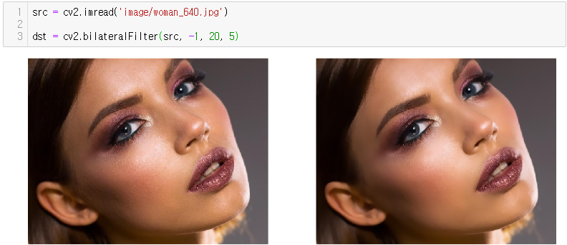
잡음제거:양방향 필터
양방향 필터링 예제

Slide 15
연습:카툰필터 카메라

Slide 16
연습:카툰필터 카메라
구현 할 기능
카툰필터
양방향 필터로 블러처리
255 - cv2.Canny()로 테두리 추출
cv2.bitwise_and()로 합치기
스케치 필터
cv2.cvtColor()로 회색 이미지 변환
cv2.GaussianBlur()
cv2.divide()로 grayscale이미지 - GaussianBlur이미지 연산(divide의 scale=255)
숫자키 1, 2 로 필터모드 변경기능 추가
esc로 종료

Slide 17
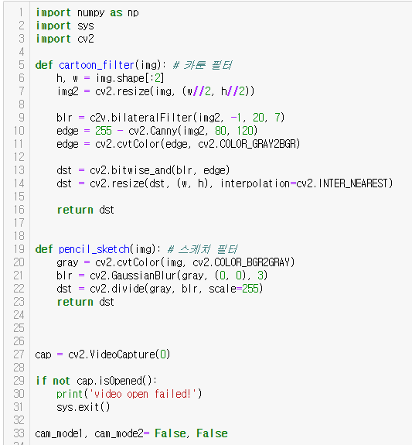
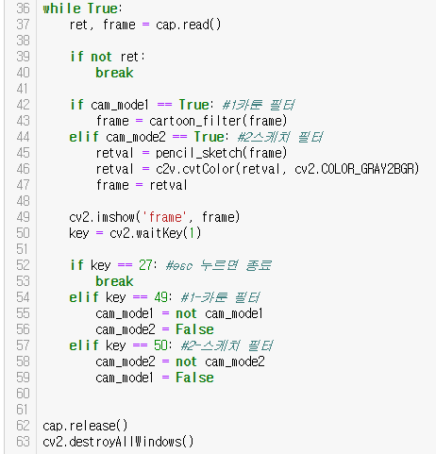
연습:카툰필터 카메라

